Slide 1
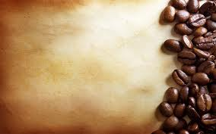
Ο ΚΑΦΕΣ ΚΑΙ ΕΜΕΙΣ
ΕΡΕΥΝΗΤΙΚΗ ΕΡΓΑΣΙΑ
Β’ ΛΥΚΕΙΟΥ
Α’ ΤΕΤΡΑΜΗΝΟ 2014-15
ΥΠΕΥΘΥΝΗ ΚΑΘΗΓΗΤΡΙΑ: ΚΟΥΡΤΠΑΡΑΣΙΔΟΥ ΣΟΦΙΑ

Slide 2
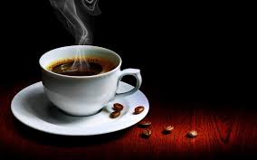
ΥΠΟΘΕΜΑΤΑ
Ποικιλίες καφέ
10 πράγματα που δεν ξέρετε για τον καφέ
Ιστορία – προέλευση καφέ
Καφές στην Ελλάδα
Ευεργετική επίδραση – Συνέπειες καφέ
Καφές και κοινωνική ζωή
Τρόποι παρασκευής καφέ
Ερωτηματολόγιο

Slide 3
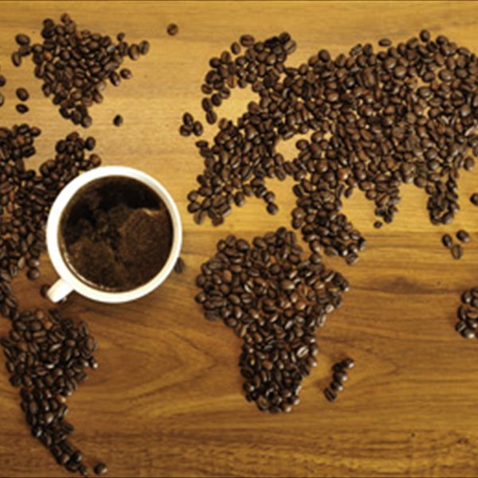
ΧΩΡΕΣ ΠΑΡΑΓΩΓΗΣ ΚΑΦΕ
ΑΦΡΙΚΗ
Αγία Ελένη, Αιθιοπία, Ακτή Ελεφαντοστού, Αγκόλα, Γκάνα, Γκαμπόν, Γουινέα, Γουινέα Ισημερινού, Κονγκό, Ζάμπια, Ζιμπάμπουε, Καμερούν, Κένυα, Καμόρες Νήσοι, Κονγκό, Λιβερία, Μαδαγασκάρη, Μαλάουι, Μοζαμβίκη, Μπενίν, Μπουρούντι, Νιγηρία, Νότια Αφρική, Ουγκάντα. Πεθνιόν, Ρουάντα, Πράσινο Ακρωτήριο, Σάο Τόμε & Πρινσιπε, Σιέρα Λεόνε, Τόγκο, Σουδάν, Τανζανία,Υεμένη.
ΚΕΝΤΡΙΚΗ ΑΜΕΡΙΚΗ & ΚΑΡΑΪΒΙΚΗ
Αϊτή, Γουαδελούπη, Γουατεμάλα, Άγιος Δομίνικος, Ελ Σαλβαδόρ, Μαρτινίκα, Μεξικό, Νικαράγουα, Ονδούρα, Παναμάς, Πουέρτο Ρίκο, Τζαμάικα, Τρίνιταντ & Τομπάγκο.

Slide 4
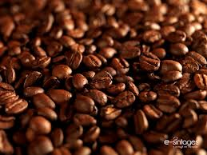
ΝΟΤΙΑ ΑΜΕΡΙΚΗ
Αργεντινή, Βενεζουέλα, Βολιβία, Βραζιλία, Γαλλική Γουιάνα, Γουιάνα, Εκουαδόρ, Κολομβία, Νησιά Γκαλαπάγκος, Παραγουανή, Περού, Σουρινάμ,
ΝΟΤΙΟΣ ΕΙΡΗΝΙΚΟΣ & ΝΟΤΙΟΑΝΑΤΟΛΙΚΗ ΑΣΙΑ
Αυστραλία, Βανουάτου, Βιετνάμ, Γαλλική Πολυνησία, Ινδίες, Ινδονησία, Σούμαρα, Ιάβα, Καμπότζη, Κίνα, Λαός, Μαλαισία, Νέα Καληδονία, Παπούα Νέα Γουινέα, Σρι-Λάνκα, Ταιβάν, Ταϊλάνδη, Φίτζι, Φιλιππίνες, Χαβάη.

Slide 5
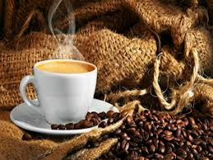
ΕΙΔΗ ΚΑΦΕ
Καφέα η Αραβική - Arabica
Ψηλό δένδρο, καλλιεργείται σε ορεινά εδάφη από 1000-2000 μετρά. Με ετησία βροχόπτωση από 150-200 εκ. και με θερμοκρασία από 15-24 βαθμοί Κελσίου.
Περίπου το 70% της παγκόσμιας παραγωγής προέρχεται από αυτή την Καφέα την Αραβική.
Γνωστές ποικιλίες της Καφέας της Αραβικής είναι η typical και bourbon από τις οποίες προέρχονται αλλά είδη όπως Blue Mountain, Mokka, Kent, Carnica, Tico.
Καφέα η Εύρωστος η Robusta Canephora
Καλλιεργείται στην Δυτική και Κεντρική Αφρική, Νότιο Ανατολική Ασία Βραζιλία.
Με βροχοπτώσεις μέχρι 300 εκ. σε θερμοκρασία 24-30 βαθμών Κελσίου και σε υψόμετρο μέχρι 700 μέτρων, Οι καρποί χρειάζονται 10-11 μήνες μέχρι να ωριμάσουν.

Slide 6
Η ΣΥΓΚΟΜΙΔΗ ΤΟΥ ΚΑΡΠΟΥ ΤΟΥ ΚΑΦΕ.
Οι καρποί του μαζεύονται μόλις ωριμάσουν.
Υπάρχουν διαφορετικοί μέθοδοι συγκομιδής των καρπών του καφεόδεντρου,τα πλέον συνηθισμένα είναι:
1) Συλλογή με το χέρι
2) Τίναγμα

Slide 7
Τίναγμα
Οι καρποί πέφτουν μαζί με τα φύλλα και μικρά κλαριά σε ένα μεγάλο πανί που έχει στρωθεί στο έδαφος. Τα φύλλα και τα κλαριά απομακρύνονται με το χέρι και έπειτα οι κόκκοι του καφέ τοποθετούνται σε σακιά.

Slide 8
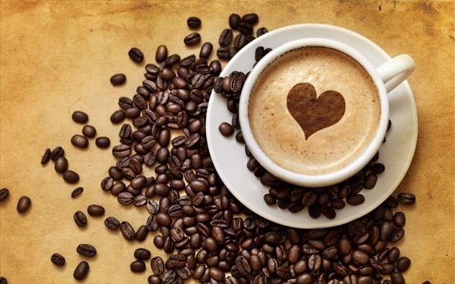
ΤΡΟΠΟΙ ΠΑΡΑΣΚΕΥΗΣ ΤΟΥ ΚΑΦΕ
Η παρασκευή του καφέ αποτελεί ένα είδος τέχνης. Υπάρχουν πολλές μηχανές για την παρασκευή καφέ αλλά και μέθοδοι.
Γενικά στοιχεία για την παρασκευή καφέ:
Η διαδικασία προετοιμασίας ενός καφέ πρέπει να διαρκεί 4-5 λεπτά το maximum.

Slide 9
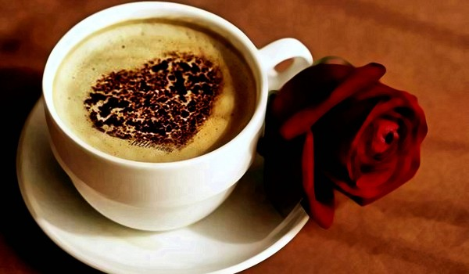
ΤΟΥΡΚΙΚΟΣ (ΕΛΛΗΝΙΚΟΣ)
Μια κουταλιά καφέ για κάθε φλιτζάνι. Προσθέτετε ζάχαρη μια κουταλιά για μέτριο, δυο για γλυκό. Βράζει καφές στο μπρίκι σε χαμηλή φωτιά και μόλις αρχίζει να φουσκώνει είναι έτοιμος να σερβιριστεί στο φλιτζάνι

Slide 10
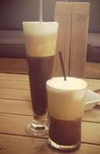
ΚΑΝΑΤΑ
Βάζετε σε μια κανάτα καφέ μεσαίου αλέσματος 55γρ καφέ ανά 4 φλιτζάνια προσθέτετε ζεστό νερό, ανακατεύεται καλά με ξύλινο κουτάλι και μετά από 4 λεπτά σερβίρετε τον καφέ στο φλιτζάνι δια μέσω φίλτρου.

Slide 11
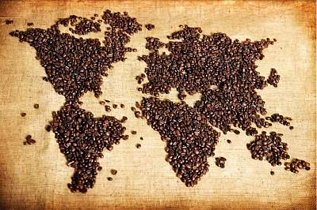
ΚΑΦΕΤΙΕΡΑ ΡΟΤΑ
Είναι ο ίδιος τρόπος με την κανάτα και μάλιστα ευκολότερο διότι υπάρχει ενσωματωμένο σουρωτήρι Γάλλοι ονομάζουν τις καφετιέρες press pot και κυκλοφορούν σε διάφορα μεγέθη και χρώματα

Slide 12
ΝΑΠΟΛΙΤΑΝΑ
Η πατρότητα διεκδικήθηκε από τους Ιταλούς ενώ στην πραγματικότητα κατασκευάστηκε στη Γαλλία cafe filtri. Mε το σωστό άλεσμα παρασκευάζει καταπληκτικό καφέ. Το σκεύος πρέπει να είναι από ατσάλι με ξύλινη η πλαστική χειρολαβή.

Slide 13
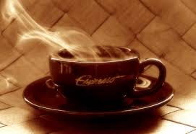
ΚΑΦΕΤΙΕΡΑ ΦΙΛΤΡΟΥ
Καφές λεπτά αλεσμένος σε φίλτρο έρχεται σε επαφή με νερό που πέφτει πάνω (απόσταξη) του και σε λίγα λεπτά έχετε ένα διαυγές ρόφημα

Slide 14
ΕΣΠΡΕΣO
Ο πιο απλός ορισμός του Εσπρέσο είναι όταν ζεστό νερό περνά υπό πίεση από λεπτά αλεσμένο καφέ.
Ο χρόνος που χρειάζεται για ένα Εσπρέσο είναι 15-20 δευτερόλεπτα για ένα φλιτζάνι 40ml. Η κρέμα (καϊμάκι) είναι απαραίτητο κριτήριο. Το χρώμα αν είναι ανοιχτό δηλώνει ότι η ποσότητα του καφέ είναι λιγότερα γραμμάρια από το κανονικό 7,2 περίπου. Εαν είναι σκούρος τότε θέλει λιγότερα γραμμάρια.
Σημαντικό στοιχείο είναι και το άλεσμα του καφέ

Slide 15
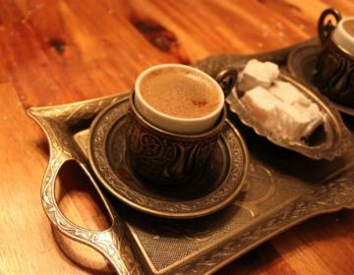
ΕΙΔΗ ΕΣΠΡΕΣΟ
ΚΑΝΟΝΙΚΟΣ: Χρειάζεται 6-7 γραμμάρια καφέ, νερό υπό πίεση, 93-96 C για ένα φλιτζάνι 40-50ml.
ΜΑCHIATO: Ένας κανονικός εσπρέσο με προσθήκη χτυπημένου γάλακτος επάνω.
CORETTO: Ένας κανονικός εσπρέσο με προσθήκη αλκοόλ.
ROMANO: Ένας κανονικός εσπρέσο με προσθήκη φέτας λεμονιού.
ΔΙΠΛΟΣ ΕΣΠΡΕΣΟ: Δυο δόσεις εσπρέσο σε φλιτζάνι 150ml.
LUNGO ή AMERICANO: Κανονικός εσπρέσο με προσθήκη ζεστού νερού.
CON PANA η TAZZA D ORO: Ένας εσπρέσο macchiato με πλούσια κρέμα γάλακτος αντί αφρόγαλου.
RISTRETTO: Ένας δυνατός εσπρέσο 25ml
ΚΑΠΟΥΤΣΙΝΟ: Κλασικό ρόφημα εσπρέσο με αφρόγαλα

Slide 16
Λεξικό του εσπρέσο
Macchiato espresso: Με λίγο αφρόγαλα.
Caffe latte: Εσπρέσο με ζεστό γάλα, χωρίς αφρό.
Caffe medici: Διπλός, αρωματισμένος με σοκολάτα όπου προσθέτουμε ξύσμα λεμονιού ή πορτοκαλιού και γαρνίρουμε με σαντιγί.
Caffe ristretto: Συμπυκνωμένος εσπρέσο. Πιο μικρή ποσότητα εσπρέσο που καλύπτει μόλις τον πάτο του φλιτζανιού και έχει σαν αποτέλεσμα έναν πιο βαρύ καφέ.
Cappuccino: Ονομάστηκε έτσι επειδή το χρώμα του μοιάζει με εκείνο του ράσου των καπουτσίνων καλόγερων. Στον εσπρέσο προστίθεται αφρόγαλα. Ο τέλειος καπουτσίνο πρέπει από επάνω να είναι λείος και αστραφτερός και να μην έχει φυσαλίδες. Μόλις ρίξουμε τη ζάχαρη θα πρέπει ο αφρός να είναι τόσο πυκνός που η ζάχαρη να στέκεται επάνω του.
Doppio: Διπλός, με διπλή δόση καφέ και διπλή δόση νερού.
Espresso coretto: Εσπρέσο στον οποίο προσθέτουμε κονιάκ, grappa ή σαμπούκα. Espresso lungo: Στην ίδια ποσότητα καφέ προσθέτουμε περισσότερο νερό και έτσι το αποτέλεσμα είναι πιο ελαφρύ. Εδώ το φλιτζάνι

Slide 17
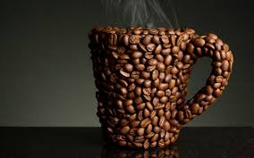
ΚΑΦΕΣ ΚΑΙ ΟΙΚΟΝΟΜΙΑ
Ίσως είναι δύσκολο να φανταστούμε ότι η κατανάλωση ενός τόσο καθημερινού προϊόντος, όπως του καφέ, μπορεί να έχει τόσες οικονομικές, κοινωνικές, περιβαλλοντικές και πολιτισμικές επιπτώσεις.

Slide 18

Η ΑΓΟΡΑ ΤΟΥ ΚΑΦΕ
Γνωστές εταιρίες καφέ δραστηριοποιούνται ιδιαίτερα στην Ιταλία (illycaffé, Lavazza,Caffé Vergnano), τις Γερμανόφωνες χώρες και τη Γερμανία (Jacobs και Eduscho ) και τις Σκανδιναβικές χώρες

Slide 19
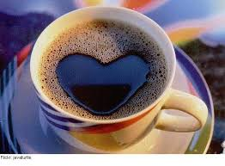
Στιγμιαίος Καφές
Ιδιαίτερη επιτυχία σημείωσε η εταιρία Nestlé με τον στιγμιαίο καφέ.
Η βιομηχανία του στιγμιαίου καφέ αναπτύχθηκε ραγδαία κατά τη μεταπολεμική περίοδο στις ΗΠΑ, με τα μεγαλύτερα μερίδια να αποσπώνται από το Nescafé και το στιγμιαίο της Maxwell House της General Foods. Η άνοδος του στιγμιαίου καφέ από την άλλη σηματοδότησε και στην πτώση της ποιότητας του καφέ δεδομένου ότι για την παραγωγή του αρκεί η φθηνή και πικρή robusta..

Slide 20

Νέα Πρότυπα
Η άνοδος των αναψυκτικών τύπου Κόλα είχε ως αντίκτυπο την κάμψη της ζήτησης καφέ
Νέα πρότυπα στην κατανάλωση του καφέ στις ΗΠΑ με αναβάθμιση της ποιότητάς του σηματοδότησε η επιτυχία της Starbucks. To καφεκοπτείο και κατάστημα λιανικής στο Σιάτλ στις αρχές της δεκαετίας του '70 εξελίχθηκε κατά την επόμενη δεκαετία σε υβρίδιο ιταλικού café με αμερικανικά στοιχεία με γρήγορη επέκταση δημιουργώντας ένα νέο κεφάλαιο στην κουλτούρα και επομένως στην κατανάλωση του καφέ παγκοσμίως.

Slide 21
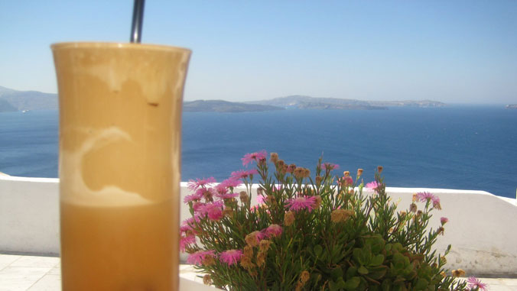
Nescafé Frappé
Η επιτυχία της ελληνικής πατέντας του Nescafé Frappé συνέβαλλε επίσης σημαντικά στη μεγάλη διείσδυση του στιγμιαίου καφέ στη χώρα μας Αντίθετα στην υπόλοιπη Ευρώπη μεγαλύτερη ζήτηση παρουσίαζε ο ιταλικός espresso με την επιτυχία και της, αντίστοιχης μηχανής

Slide 22
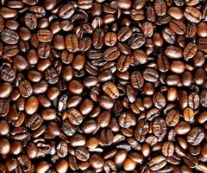
ΚΑΦΕΣ ΚΑΙ ΥΓΕΙΑ

Slide 23

ΟΙ ΕΥΕΡΓΕΤΙΚΕΣ ΙΔΙΟΤΗΤΕΣ ΤΟΥ ΚΑΦΕ

Slide 24
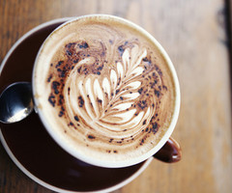
Βοηθά στη πρόληψη της κίρρωσης του ήπατος.
Η καφεΐνη μειώνει τον κίνδυνο εμφάνισης καρκίνου του δέρματος.
1 με 2 φλιτζάνια καφέ την ημέρα αυξάνουν το καφές καταργεί τον πόνο των μυών μετά από βαριά και παρατεταμένη άσκηση διάθεση και συνεπώς, τη γενική υγεία.
Ο καφές καταργεί τον πόνο των μυών μετά από βαριά και παρατεταμένη άσκηση πιο αποτελεσματικά και από την ασπιρίνη.

Slide 25
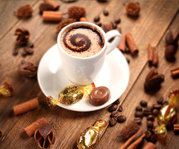
Καταρρίπτεται ο μύθος είναι ότι ο καφές βλάπτει την καρδιά.
Ο καφές βελτιώνει τη βραχυπρόθεσμη μνήμη.
Ο καφές δεν προκαλεί υπέρταση.
Η χρήση καφεΐνης σε ενέσεις διεγείρουν την αναπνοή σε βρέφη με προβλήματα άσθματος.
Οι μικροσκοπικοί κόκκοι του καφέ έχουν τη δυνατότητα να καταστρέψουν τα βακτήρια, τα οποία είναι υπεύθυνα για το σχηματισμό της τερηδόνας.
Πέτρες στη χολή.
Κατά της κατάθλιψη.

Slide 26
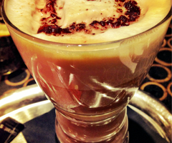
Μειώνει τον κίνδυνο διαβήτη.
Κατά του καρκίνου.
Αντιοξειδωτικές ιδιότητες.
Τονώνει τον μεταβολισμό. Ο καφές μπορεί να γίνει ο σύμμαχός σας για να διατηρήσετε ή να χάσετε βάρος.
Ενισχύει την αντοχή και την απόδοση.
Πρόληψη αρθρίτιδας.
Καθαριστικό προσώπου.
Υπέροχα, γυαλιστερά μαλλιά.
Η καφεΐνη βοηθά να γίνει πιο λεία η επιδερμίδα και μειώνει την εμφάνιση των ρυτίδων.

Slide 27
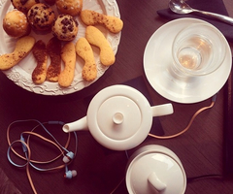
O καφές δεν κάνει κυτταρίτιδα
Η καφεΐνη είναι ήπιο διεγερτικό.
. Στο γενικό πληθυσμό και για τους περισσότερους ανθρώπους, η κατανάλωση 4-5 φλιτζανιών καφέ ημερησίως είναι απόλυτα ασφαλής.
Η καφεΐνη έχει διουρητική ιδιότητα.
Η καφεΐνη μπορεί να προκαλεί μείωση της όρεξης. Ανακουφίζει για σύντομο χρονικό διάστημα από την κούραση και τη νύστα.
Σε ποσοστό 60% μειώνεται η πιθανότητα εμφάνισης της νόσου του Πάρκινσον, όπως και του Αλτσχάιμερ.

Slide 28
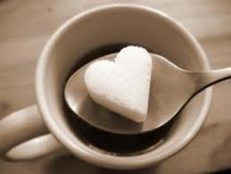
Ειδικές Προφυλάξεις & Προειδοποιήσεις

Slide 29
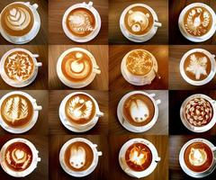
Εγκυμοσύνη και θηλασμός
Αγχώδεις Διαταραχές
Αιματολογικές διαταραχές
Διαβήτης
Διάρροια
Σύνδρομο Ευερέθιστου Εντέρου
Γλαύκωμα
Μείωση Οστικής Πυκνότητας (Οστεοπόρωση)
Η καφεΐνη μπορεί να προκαλέσει αϋπνία
Περιέχει ντοπαμίνη - μια ουσία η οποία, σύμφωνα με τους επιστήμονες είναι υπεύθυνη για τον εθισμό μας στη χρήση του καφέ.
Η ευαισθησία του κάθε ατόμου στην καφεΐνη είναι διαφορετική.

Slide 30
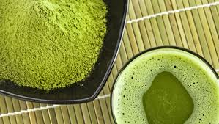
ΠΡΑΣΙΝΟΣ
ΚΑΦΕΣ

Slide 31
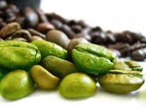
Πιθανόν να είναι αναποτελεσματικό για:
Υψηλή αρτηριακή πίεση (υπέρταση). Μερικές έρευνες δείχνουν ότι άτομα με ήπια αρτηριακή πίεση που έλαβαν συγκεκριμένα εκχυλίσματα από κόκκους πράσινου καφέ (Svetol, Naturex) 93gr ή 185gr ημερησίως ελάττωσαν τις τιμές τις πίεσης τους μετά από 28 μέρες αγωγής.
Απώλεια κιλών. Μερικές έρευνες δείχνουν ότι η λήψη εκχυλίσματος από κόκκους πράσινου καφέ (Svetol, Naturex) 80-200mg ημερησίως μπορεί να προκαλέσει απώλεια κιλών σε ένα διάστημα 12 εβδομάδων. Παρόλα αυτό η έρευνα μέχρι στιγμής είναι προκαταρκτική και ανεπαρκής.
Ανεπαρκή στοιχεία για:
Την νόσο του Alzheimer
Διαβήτη τύπου 2
Λοιμώξεις

Slide 32
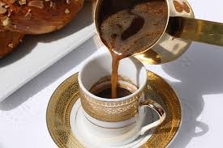
ΕΛΛΗΝΙΚΟΣ ΚΑΦΕΣ

Slide 33
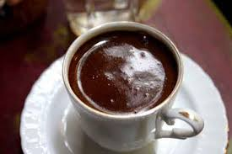
Ένα από τα μυστικά της μακροζωίας ανακάλυψαν επιστήμονες της Ιατρικής Σχολής του Πανεπιστημίου Αθηνών, οι οποίοι μελέτησαν τις ιδιότητες του ελληνικού καφέ σε σχέση με την καρδιαγγειακή υγεία.
Σύμφωνα με τους επιστήμονες, ο καφές λειτουργεί ευεργετικά στην καρδιά επειδή προστατεύει τις αρτηρίες και ενισχύει το ανοσοποιητικό, αλλά και την ενδοθηλιακή λειτουργία, η οποία ρυθμίζει το κυκλοφορικό έτσι ώστε να μην σχηματίζονται θρόμβοι. Όταν το ενδοθήλιο δεν λειτουργεί φυσιολογικά, αυξάνεται η πίεση.

Slide 34
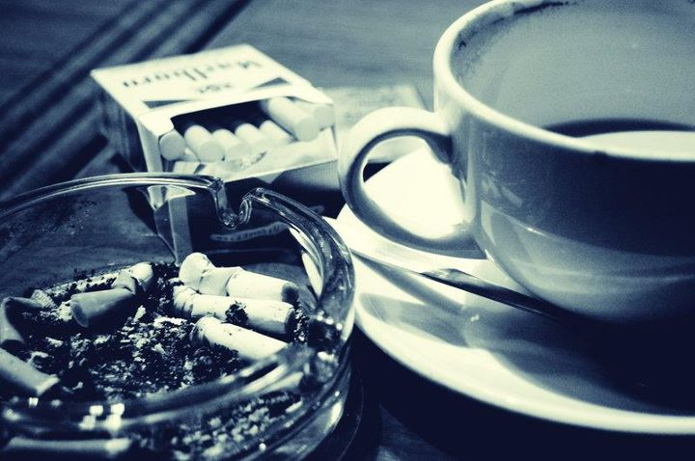
ΚΑΦΕΣ ΚΑΙ ΤΣΙΓΑΡΟ

Slide 35
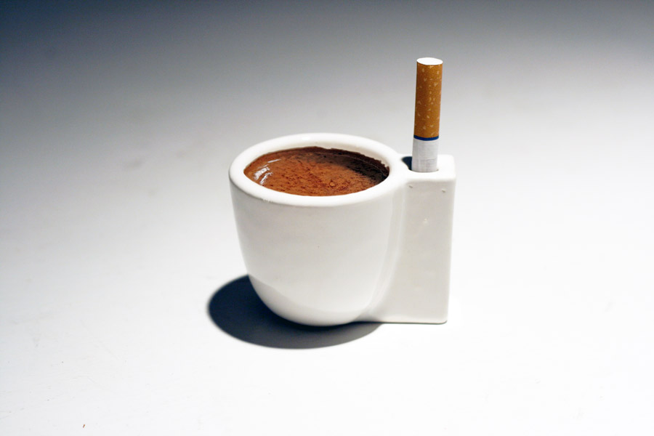
Από τις καθημερινές απλές απολαύσεις ενός ανθρώπου είναι ο πρωινός καφές, που συνοδεύεται από ένα τσιγάρο. Είναι μία συνήθεια που εμπεριέχει στοιχεία εθισμού.
Και οι δύο βασικές ουσίες που περιέχονται τόσο στον καφέ όσο και στο τσιγάρο, δηλαδή η καφεΐνη και η νικοτίνη ανήκουν στις ουσίες που προκαλούν εξάρτηση. Μία εξάρτηση που όσον αφορά τουλάχιστον τη νικοτίνη είναι αναμφισβήτητα επιβλαβής για τον οργανισμό.
Κατά συνέπεια, δεν υπάρχουν περιθώρια να παίζει κάποιος με τη φωτιά, δηλαδή το τσιγάρο.
Έτσι και ο καφές μαζί με ένα τσιγάρο αποτελεί ένα απολαυστικό αλλά και επικίνδυνο ταυτόχρονα παιχνίδι

Slide 36
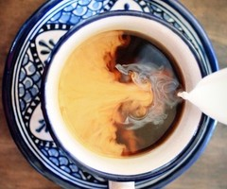
ΚΑΦΕΣ
ΚΑΙ ΓΑΛΑ

Slide 37
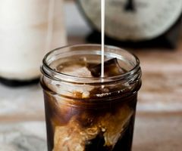
Συνήθως βάζουμε γάλα στον καφέ επειδή θέλουμε να “σπάσουμε” λίγο τη μυρωδιά του και την ένταση του. Νομίζουμε ότι έτσι γίνεται ελαφρύτερος και πιο γευστικός. Αυτή η πράξη μας όμως δημιουργεί αλυσιδωτές αντιδράσεις μέσα στον οργανισμό μας.
Έρευνες έδειξαν πως όταν το γάλα αναμιχθεί με υψηλές ποσότητες καφεΐνης (οι οποίες βρίσκονται στον καφέ φυσικά, ή και στο τσάι), τότε αυξάνεται η απέκκριση ασβεστίου από τα ούρα ενώ μεγάλη ποσότητα από το ιχνοστοιχείο αυτό κατακάθεται στα έντερα.
Η ουσία καζεΐνη που έχει το γάλα, όταν έρθει σε επαφή με την καφεΐνη, τότε πήζει και δημιουργεί μια μάζα που προκαλεί φούσκωμα, συχνά πόνο στο στομάχι ή την κοιλιά και ακόμη συχνότερα κοιλιακές διαταραχές.

Slide 38
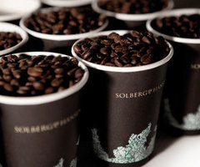
DECAFEINE

Slide 39
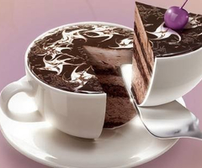
Ο ντεκαφεϊνέ καφές δημιουργήθηκε ώστε να μπορούν όλοι να απολαμβάνουν τη γεύση και το άρωμα του καφέ ανεξαιρέτως, ακόμα και εκείνοι που για δικούς τους λόγους δεν θέλουν να καταναλώνουν καφεΐνη (όπως για παράδειγμα όσοι ακολουθούν ομοιοπαθητική θεραπεία). Περιέχει καφεΐνη σε ποσότητα 0,3% ή και λιγότερο.
Η αποκαφεϊνοποίηση είναι μια διαδικασία κατά την οποία η καφεΐνη αφαιρείται από τους πράσινους κόκκους του καφέ και στη συνέχεια ακολουθείται η ίδια διαδικασία παραγωγής καφέ με αυτή του στιγμιαίου. Με τον τρόπο αυτό ο ντεκαφεϊνέ καφές διατηρεί στο ακέραιο το αντιοξειδωτικό περιεχόμενο του καφέ.
Όμως όλη αυτή η περαιτέρω επεξεργασία είναι αρκετά βλαβερή για τον οργανισμό του ανθρώπου, καθώς χρησιμοποιούνται διάφοροι χημικοί διαλύτες που έχουν κατακριθεί άσχημα για την πρόκληση κοιλιακών διαταραχών αλλά και καρκινογενέσεων.

Slide 40
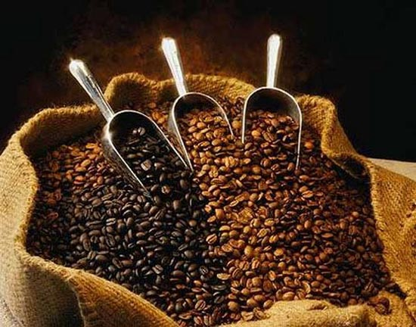
28 πράγματα που δεν ξέρετε για τον καφέ

Slide 41
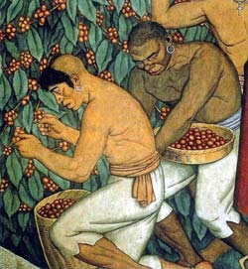
1. Ο μύθος λέει πως κάποιοι βοσκοί από την Αιθιοπία ήταν οι πρώτοι που κατάλαβαν την επίδραση της καφεΐνης, όταν οι κατσίκες τους ξεκίνησαν να χορεύουν ασταμάτητα και να είναι υπερκινητικές αφού έφαγαν φύλλα καφεόδεντρου.

Slide 42
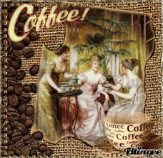
2. O καφές χρησιμοποιείται ως ρόφημα για περισσότερα από 700 χρόνια.

Slide 43
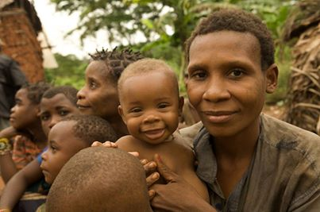
3. Αρχικά ο καφές τρωγόταν και δεν πινόταν. Αφρικανικές φυλές ανακάτευαν τους καρπούς των φυτών με λίπος για να δημιουργήσουν «μπάλες ενέργειας».

Slide 44
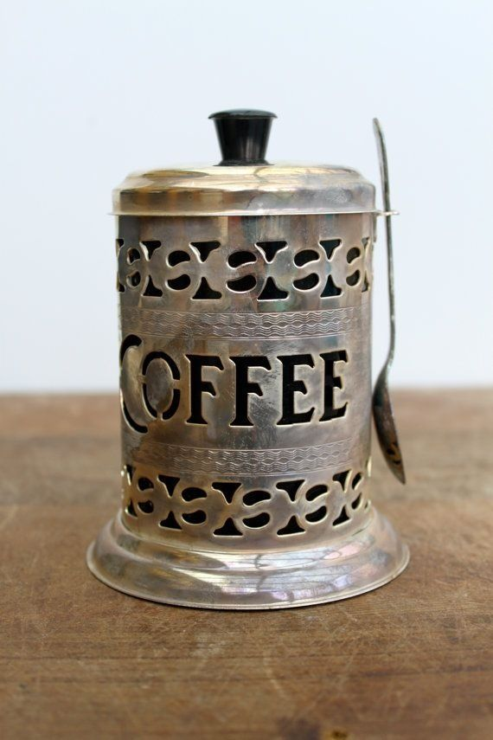
4. Ο καφές θεωρείται ότι χρησιμοποιήθηκε για πρώτη φορά από τους Άραβες και οι χριστιανοί τον ονόμασαν «ποτό του Σατανά», επειδή είχε εφευρεθεί από τους μουσουλμάνους ως υποκατάστατο για το κρασί, το οποίο απαγορευόταν να πίνουν.

Slide 45
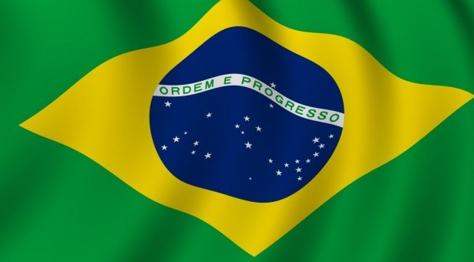
5. Όλος ο καφές του κόσμου παράγεται στη ζώνη ανάμεσα στον Τροπικό του Καρκίνου και στον Τροπικό του Αιγόκερω, με τη Βραζιλία να καταλαμβάνει την πρώτη θέση στην παγκόσμια παραγωγή και την Κολομβία τη δεύτερη. Η μόνη πολιτεία που παράγει καφέ στις Ηνωμένες Πολιτείες είναι η Χαβάη.

Slide 46
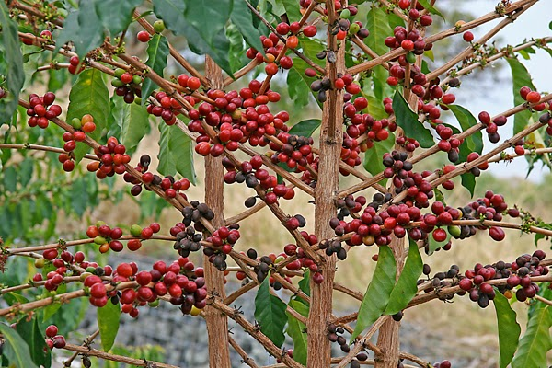
6. Προέρχονται από δύο διαφορετικές ποικιλίες του θάμνου Coffea που μπορεί να φτάσει και τα 3 μέτρα ύψος, αλλά συνήθως κουρεύεται στα 70 εκατοστά για ευκολότερη συγκομιδή. Οι καρποί του θάμνου του καφέ είναι κοκκινωποί σαν κεράσια (και κάποιες ποικιλίες εμφανίζουν πορτοκαλί ή κίτρινο χρώμα που οφείλεται στο μεγαλύτερο ποσοστό σακχάρων που εμφανίζουν και παράγουν πιο γλυκόπιοτους καφέδες), ενώ ο καθένας περιέχει συνήθως δύο μόνο κόκκους. Το λουλούδι τους είναι λευκό, μυρίζει σαν γιασεμί και έχει αρώματα εσπεριδοειδών.

Slide 47
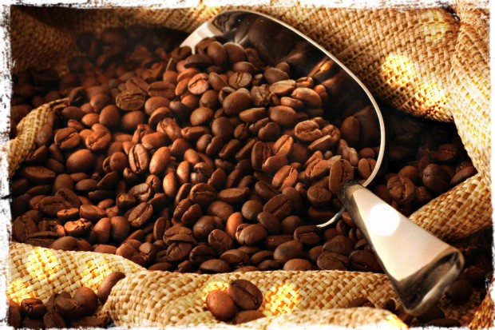
7. Καθημερινά παράγονται πάνω από 7 τόνοι καφέ.

Slide 48
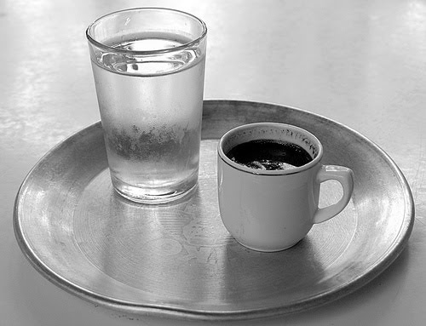
8. O καφές είναι το δεύτερο παγκοσμίως ρόφημα σε κατανάλωση αμέσως μετά το νερό.

Slide 49
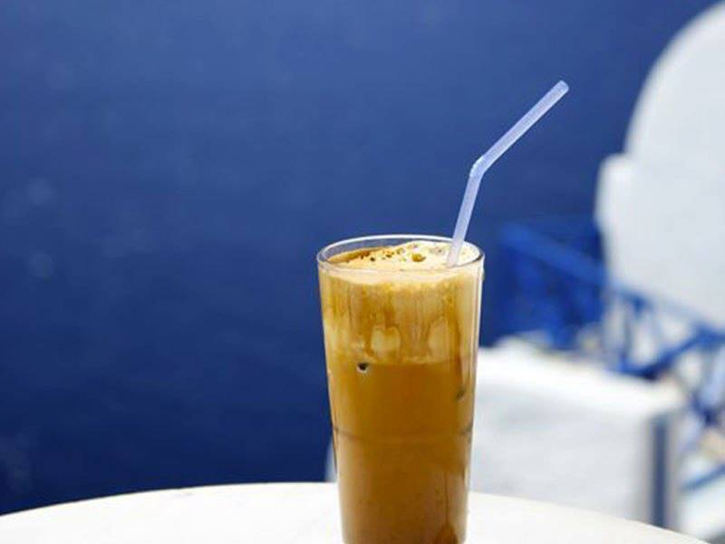
9. Η χώρα μας βρίσκεται στη 13η θέση στον κόσμο σε κατανάλωση καφέ. Κατά μέσο όρο καθένας από εμάς πίνει 1,6 φλιτζάνια καφέ την ημέρα και η συνολική ποσότητα φτάνει το 0,64% της παγκόσμιας παραγωγής ή τους 23.000 τόνους το χρόνο.

Slide 50
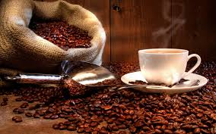
10. Οι χώρες με τους πιο φανατικούς του καφέ βρίσκονται στην Ευρώπη και είναι οι Φινλανδία, Ολλανδία, Νορβηγία, Δανία και Ισλανδία.

Slide 51
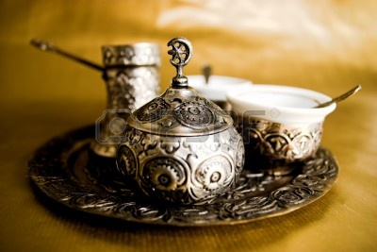
11. Το 70% του πληθυσμού που καταναλώνει καφέ προτιμάει την ποικιλία «Arabica», που είναι πιο ήπιος και αρωματικός. Το υπόλοιπο 30% προτιμάει την ποικιλία «Robusta» που είναι πιο πικρή αλλά έχει 50% περισσότερη καφεΐνη.

Slide 52
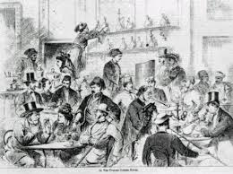
12. Το πρώτο καφενείο της Ευρώπης άνοιξε το 1683 στη Βενετία και ήταν τόπος συνάντησης για τους ανθρώπους της ανώτερης τάξης, ενώ ο βασιλιάς της Αγγλίας απαγόρευσε να ανοίξουν καφενεία στη Βρετανία ισχυριζόμενος πως εκεί συγκεντρώνονταν οι άνθρωποι για να συνωμοτήσουν εναντίον του.

Slide 53
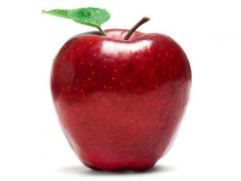
13. Ο καφές κρατάει τον άνθρωπο ξύπνιο πολύ λιγότερο χρόνο από ό,τι συμβαίνει αν καταναλώσει ένα μήλο!

Slide 54
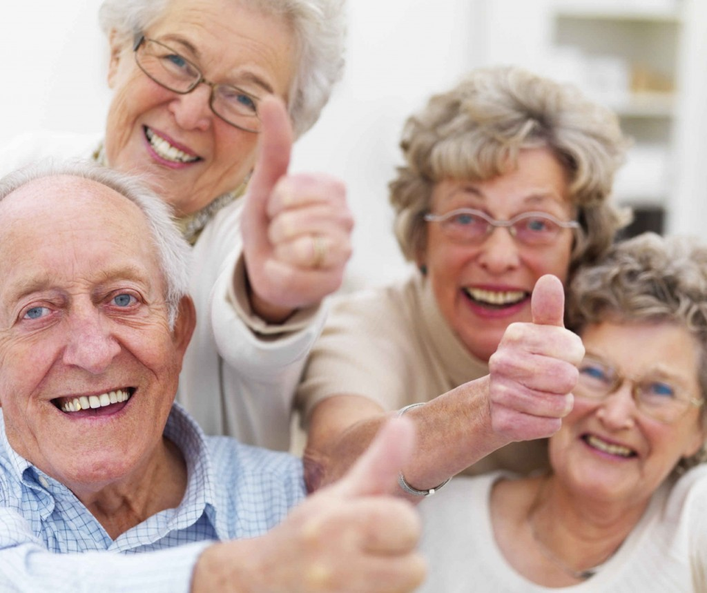
14. Δύο φλιτζάνια καφέ την ημέρα μπορεί να μειώσουν τον κίνδυνο εγκεφαλικού επεισοδίου.

Slide 55
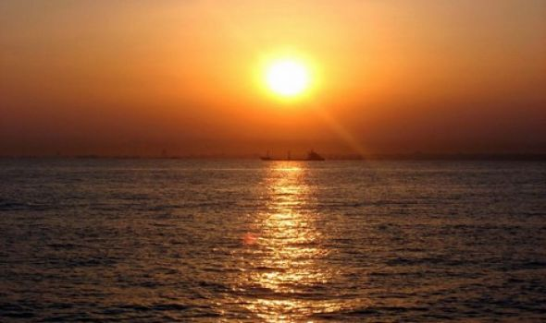
15. Ο καφές προστατεύει από τον ήλιο και παράλληλα μειώνει τις βλάβες που προκαλεί στο δέρμα, αποτελώντας ένα από τα καλύτερα… αντηλιακά.

Slide 56
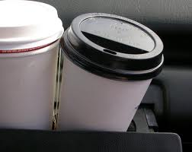
16. Ο καφές είναι γεωργικό προϊόν και άκρως σημαντική αξία στις διεθνείς αγορές, δεύτερη μετά το πετρέλαιο.

Slide 57
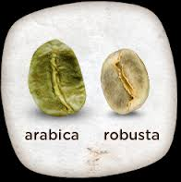
17. Η ποικιλία Arabica έχει 44 χρωμοσώματα και η Robusta 22. ( Tα ανθρώπινα κύτταρα έχουν 23 ζευγάρια χρωμοσωμάτων, που δίνουν συνολικά 46 χρωμοσώματα ανά κύτταρο.)

Slide 58
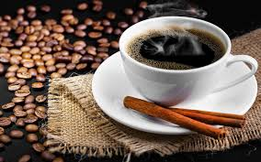
18. Οι γευσιγνώστες του καφέ ,όπως και οι γευσιγνώστες του κρασιού, ελέγχουν σχολαστικά τον καφέ, ψάχνοντας για γεύση, άρωμα, επίγευση, οξύτητα και σώμα, αναζητώντας «μια γλυκιά καθαρότητα» στην τελική εκτίμηση. Το υψόμετρο και το μικροκλίμα παίζουν, όπως και στο κρασί, και αυτό βασικό ρόλο στη γεύση του καφέ.

Slide 59

19. Ο εσπρέσο περιέχει τη λιγότερη καφεΐνη απ’ όλους τους καφέδες και ο καφές φίλτρου την περισσότερη.

Slide 60

20. Ντεκαφεϊνέ θεωρείται ο καφές με καφεΐνη λιγότερη του 0,3% (βάση νόμου). Η καφεΐνη αφαιρείται από τον καρπό του καφέ με έναν ή με συνδυασμό των παρακάτω διαλυτών: νερό, διχλωρομεθάνιο, αιθυλική ακετόλη, διοξείδιο του άνθρακα, συνήθως με χημικές μεθόδους.

Slide 61

21. Τα πρώτα φιλόξενα καφενεία, όπως τα γνωρίζουμε σήμερα, άνοιξαν στη Μέκκα και εξαπλώθηκαν γρήγορα σε όλο τον αραβικό κόσμο για να γίνουν αγαπητά στέκια ψυχαγωγίας, χαλάρωσης, γνωριμιών , εμπορικών αλλά και πολιτικών συναντήσεων και να θεωρηθούν, από τότε μέχρι και σήμερα, κοιτίδες επανάστασης από τα απολυταρχικά καθεστώτα. Ένα τέτοιο αραβικό καφενείο είναι και το Cafe Riche που άνοιξε στο Κάιρο το 1908 και φημολογείται ότι είχε υπόγειες σήραγγες που οδηγούσαν τους αντιφρονούντες κατευθείαν στην πλατεία Tαχρίρ αλλά και σε ένα τυπογραφείο εκτύπωσης φυλλαδίων προπαγάνδας ενάντια στους Βρετανούς κατακτητές.

Slide 62

22. Με το πέρασμα των Οθωμανών από την Ευρώπη έγινε η γνωριμία των Ευρωπαίων με τον καφέ γύρω στα 1500 μ.Χ.

Slide 63

23. Το 80% των Τούρκων πίνει ακόμα τσάι αντί για καφέ, κάτι που συνηθίζεται από τις ανώτερες τάξεις, με την εσπρεσομανία στα καφέ να δείχνει και εκεί ανοδική τάση.

Slide 64

24. Ο ελληνικός καφές έχει πιο λεπτή άλεση από τον τούρκικο, που είναι πιο χονδροαλεσμένος και πιο καβουρντισμένος.

Slide 65

25. Ο στιγμιαίος καφές δημιουργήθηκε το 1901 (έπειτα από αίτημα του Αμερικανικού Στρατού, για να πίνουν καφέ στη μάχη οι στρατιώτες εύκολα, με τη διάλυση νερού και καφέ σε παγούρι και με αυτόν το τρόπο να έχουν περισσότερη ενέργεια στη μάχη) στα εργαστήρια του Γιαπωνέζου Santori Kato στο Σικάγο και κυκλοφόρησε πολύ αργότερα από την εταιρεία Nestle, με την επωνυμία Nescafé.

Slide 66

26. Η Γερμανίδα νοικοκυρά Μelitta Bentz το 1908 στράγγιξε με χαρτί αντί για τουλπάνι τους ενοχλητικούς κόκκους του καφέ από το βραστό νερό, ξεκινώντας έτσι την πασίγνωστη εταιρεία κατασκευής χάρτινων φίλτρων καφέ Melitta, που παραμένει μέχρι και σήμερα ιδιωτική.

Slide 67

27. Ο καφές frappé είναι ένα ελληνικής επινόησης αφρώδες, κρύο ρόφημα. Τα βασικά συστατικά του είναι ο στιγμιαίος καφές, το νερό και τα παγάκια. Η εφεύρεσή του έγινε τυχαία από τον Δημήτρη Βακόνδιο στη Θεσσαλονίκη, κατά τη διάρκεια της Διεθνούς Έκθεσης το 1957, όταν παρουσιαζόταν ένα νέο προϊόν για παιδιά, ένα σοκολατούχο ρόφημα που παρασκευαζόταν στιγμιαία, αναμειγνύοντάς το με γάλα και χτυπώντας το με σέικερ. Σε ένα διάλειμμα που έκανε κατά τη διάρκεια της έκθεσης ο Βακόνδιος θέλησε να πιει καφέ, αλλά επειδή δεν έβρισκε ζεστό νερό, σκέφτηκε να χρησιμοποιήσει το σέικερ για να φτιάξει τον καφέ του με κρύο. Έβαλε καφέ, ζάχαρη και νερό, τα «χτύπησε» και δημιούργησε τον πρώτο καφέ φραπέ της ιστορίας.

Slide 68

28. Η Aida Batlle, όπως αναφέρεται στο τελευταίο τεύχος του περιοδικού TIME, είναι η εκπρόσωπος της νέας παγκόσμιας τάσης της παραγωγής αλλά και πώλησης καφέ: στο Ελ Σαλβαδόρ καλλιεργεί βιολογικά, αυστηρά και μόνον εξαιρετικές ποικιλίες καφέ, επιβλέπει προσωπικά όλα τα στάδια παραγωγής και τη συγκομιδή, στοχεύοντας σε ένα εξαιρετικό προϊόν που θα αποτελέσει, καταπώς φαίνεται, την καινούργια γαστρονομική τρέλα της ερχόμενης εικοσαετίας. Τέλος ο κακός ή αδιάφορος καφές: ώρα για γκουρμέ καφέ.

Slide 69

Ξέρεις ότι είσαι εθισμένος στην καφεΐνη…

Slide 70

Όταν αρνείσαι να πεις καλημέρα, πριν πιάσεις στα χέρια σου την πρωινή σου κούπα.
Όταν έχεις… πρωινή κούπα, από την οποία πίνεις (εννοείται) μόνο εσύ
. Όταν ο απλός καφές δε σου «λέει» τίποτα πια. Αν δεν είναι διπλός, είναι ….νεροζούμι.
Όταν έχεις ξεχάσει τι θα πει γαλλικός, γιατί αυτό δεν είναι καφές, είναι νερό με άρωμα καφέ.
Όταν πίνεις διπλή δόση από …διπλό εσπρέσο (σε μεγάλη κούπα εννοείται).
Όταν αρνείσαι να χαλάσεις τον καφέ σου με πρόσθετα τύπου γάλα και σιρόπια.

Slide 71

Όταν σου φαίνεται ευχάριστο να μασήσεις έναν κόκκο καφέ (έτσι για το άρωμα).
Όταν αγριεύεις, στην περίπτωση που ο σερβιτόρος τολμήσει να ρωτήσει «να το πάρω;» μιλώντας για την κούπα σας και θεωρώντας ότι έχεις τελειώσει (ενώ είναι εμφανέστατο ότι έχει μία ακόμα …τζούρα μέσα).
Όταν αναφέρεσαι στη γουλιά του καφέ ως… τζούρα.
Όταν ο μόνος κανόνας πριν από ένα σημαντικό ραντεβού είναι να βρεθείς με τον/την συνάδελφο για καφέ.

Slide 72

Όταν βρίσκεις μία φίλη σε ένα καφέ, για καφέ, κρατώντας στο χέρι ήδη (τι άλλο;) ένα ποτήρι με καφέ.
Όταν αφήνεις στο ποτήρι με τον καφέ (την τζούρα που λέγαμε προηγουμένως) στην άκρη σε περίπτωση που όταν γυρίσεις από το σούπερ μάρκετ, το γυμναστήριο ή τον… καφέ, θελήσεις να την πιείς.
Όταν χρειάζεται ένας σπιτικός και ένας αγοραστός καφές για να …ανοίξει το μάτι (και όταν αυτοί οι δύο έχουν καταναλωθεί σε λιγότερο από 40 λεπτά).
κλείνεις ραντεβού (ακόμα και πρώτο μέχρι εκεί το θράσος) σε καφέ.

Slide 73

Όταν την ταχυπαλμία λόγω καφεΐνης την αποδίδεις στο άγχος.
Όταν φτιάχνεις τον καφέ τόσο δυνατό, που κανείς δε μπορεί να πιεί.
Όταν στα μηνιαία έξοδα έχεις ξοδέψει περισσότερα χρήματα για καφέ παρά για ρούχα ή φαγητό.
Όταν κατακρίνεις φίλους και γνωστούς για τις επιλογές τους στον καφέ
Όταν δε θυμάσαι πως ήταν η ζωή σου πριν τον καφέ.
Όταν αφού είχες κόψει τον καφέ για λίγο καιρό, πλέον σκέφτεσαι ...χαμένος χρόνος.

Slide 74

Όταν δε βλέπεις κανέναν νόημα στην επιλογή του φίλου/φίλης σου να πιεί… τσάι (μα τσάι;).
Όταν δεν περιμένεις καν πλέον, μέχρι να βράσει το νερό.
Όταν ακόμα και το κέικ που φτιάχνεις θέλεις να έχει γεύση καφέ (για τα ρεσώ ούτε λόγος, εννοείται άρωμα καφέ).
Όταν καταλαβαίνεις τη διαφορά μεταξύ ντεκαφεϊνέ και κανονικού καφέ.
Όταν δεν πίνεις ποτέ και για κανέναν λόγο ντεκαφεϊνέ.
Όταν στην χειρότερη περίπτωση, ξυπνήσεις το πρωί, βιάζεσαι, φτιάξεις τον καφέ, η κούπα πέσει κάτω και λερώσει τα πάντα αλλά εσύ εκνευρίζεσαι γιατί είχες πετύχει τον καφέ όπως ακριβώς τον ήθελες.

Slide 75
ΕΡΩΤΗΜΑΤΟΛΟΓΙΟ
1. Αγόρι 51 Κορίτσι 89
2. Πίνεις καφέ;
Ναι : Αγόρι: 41 Όχι: 10
Κορίτσι: 56 33
3. Από ποια ηλικία ξεκίνησες να πίνεις καφέ;
12-14 Αγόρι :10 Κορίτσι: 7
14-16 24 30
16-18 8 19
4.Τι είδους καφέ πίνεις;
Στιγμιαίο 16 24
Βραστό 5 11
Φίλτρου 9 30
Ντεκαφεϊνέ 1 3
Άλλο 11 3
Αγόρι
Κορίτσι

Slide 76
5.Πώς προτιμάς να πίνεις τον καφέ σου;
Σκέτο 8 9
Μέτριο 13 17
Γλυκό 19 30
Άλλο 2 0
6.Τον καφέ σου τον πίνεις:
Με συνοδευτικό 17 14
Χωρίς συνοδευτικό 25 42
7.Πού προτιμάς να πίνεις τον καφέ σου;
Σπίτι 12 26
Καφετέρια 21 33
Internet caffe 5 0
Χέρι 4 6
Αγόρι
Κορίτσι
Αγόρι
Κορίτσι
Αγόρι
Κορίτσι

Slide 77
8.Για ποιό λόγο πίνεις καφέ;
Για λόγους επιρροής Μ.Μ.Ε 0 0
Για κοινωνικούς λόγους 6 14
Για παραδοσιακούς λόγους 3 10
Άλλο 33 33
9.Για ποιο λόγο δεν πίνεις καφέ;
Γιατί δεν μου αρέσει 6 17
Για λόγους υγείας 3 11
Άλλο 1 10
10.Τι νομίζεις ότι προκαλεί/προσφέρει ο καφές;
Χαλάρωση-ευεξία 27 29
Νεύρα-υπερένταση 19 48
Άλλο 6 6
Αγόρι
Κορίτσι
Αγόρι
Κορίτσι
Αγόρι
Κορίτσι

Slide 78
ΕΥΧΑΡΙΣΤΟΥΜΕ
ΠΟΛΥ!

